Slide 1
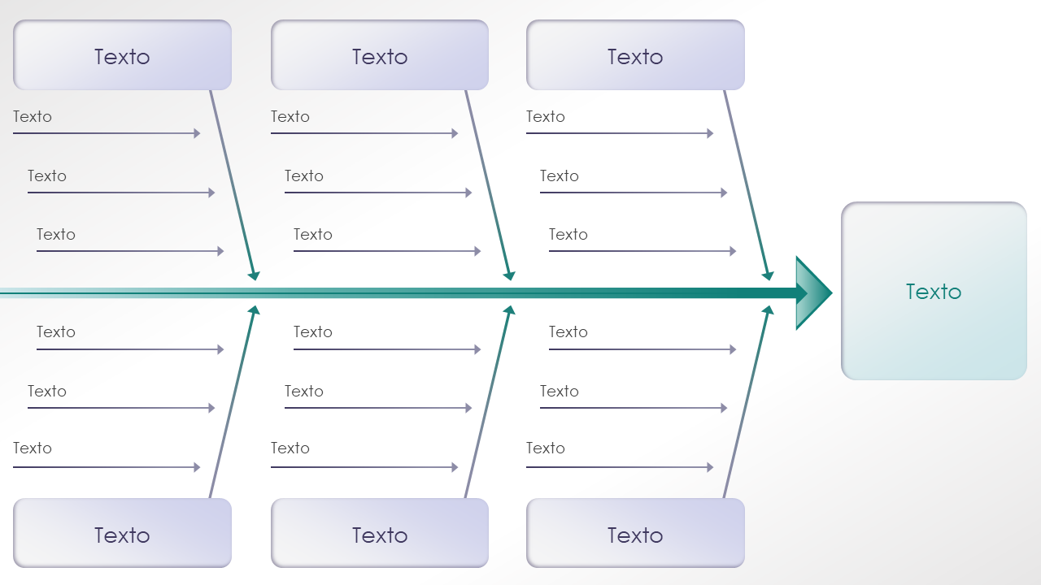
Modelo de diagrama de Ishikawa tradicional em PowerPoint
Quando usar o modelo: o diagrama de Ishikawa é adequado para a análise de causas raízes em cenários de gerenciamento de qualidade, como na manufatura ou no desenvolvimento de software. O modelo também é uma ferramenta eficaz para educadores em ambientes acadêmicos ensinarem metodologias de resolução de problemas.
Recursos importantes do modelo: o modelo exibe causas primárias e secundárias com linhas de ramificação, oferecendo uma perspectiva multinível sobre o problema em questão. Assim, as equipes podem se aprofundar em mais detalhes e dividir sistematicamente os problemas desafiadores. O diagrama também chama a atenção para o problema central, promovendo uma análise clara e focada durante as discussões em equipe.

Slide 2
Texto
Texto
Texto
Texto
Texto
Texto
Texto
Texto
Texto
Texto
Texto
Texto
Texto
Texto
Texto
Texto
Texto
Texto
Texto
Texto
Texto
Texto
Texto
Texto
Texto

Slide 3
AVISO DE ISENÇÃO DE RESPONSABILIDADE Os artigos, os modelos ou as informações disponibilizados pela Smartsheet no site são apenas para referência. Nós nos esforçamos para manter as informações atualizadas e corretas, mas não damos garantia de qualquer natureza, seja explícita ou implícita, a respeito da integridade, precisão, confiabilidade, adequação ou disponibilidade do site ou das informações, dos artigos, dos modelos ou dos gráficos contidos no site. Portanto, toda confiança que você depositar nas informações será estritamente por sua própria conta e risco.

